Slide 1
行政人員座談會
綜計組案例分享暨宣導事項
綜合計畫組
王培智

Slide 2
大綱
政府資訊組態GCB推動方案
本所軟體資產管理
更新使用端防毒軟體
表單系統新增服務
討論與結語

Slide 3

本所推動政府組態基準（GCB）-- 管理程序與推動機制

Slide 4

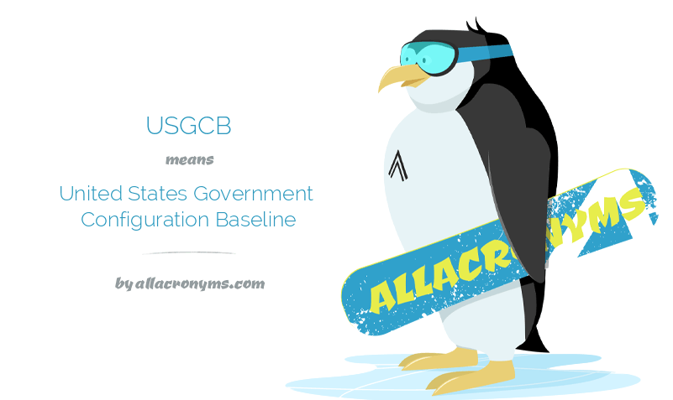
GCB緣起
USGCB（The United States Government Configuration Baseline,
102年度起，由行政院國家資通安全會報技術服務中心（簡稱技服中心）參考USGCB，發展我國之政府組態基準（Government Configuration Baseline，GCB）

Slide 5
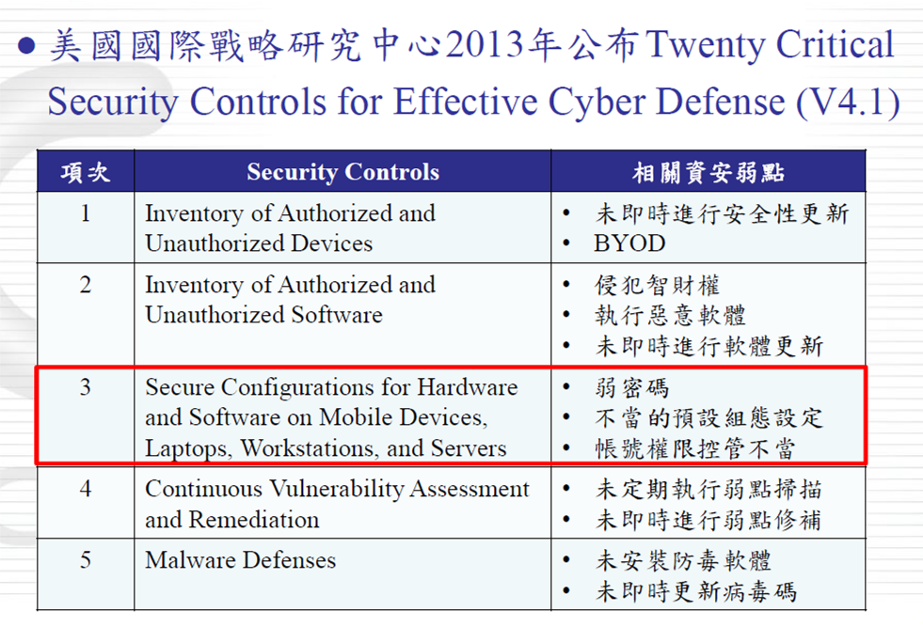

Slide 6



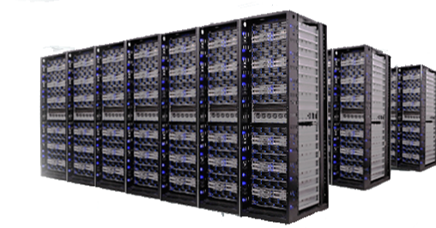
目的
建立組態基準設定值基準，確保同個組織內的裝置具有相同安全設定，但各個組織仍可以依現況需求進行調整。確保各機關之電腦具有安全設定值，以減少政府機關資安事件

Slide 7
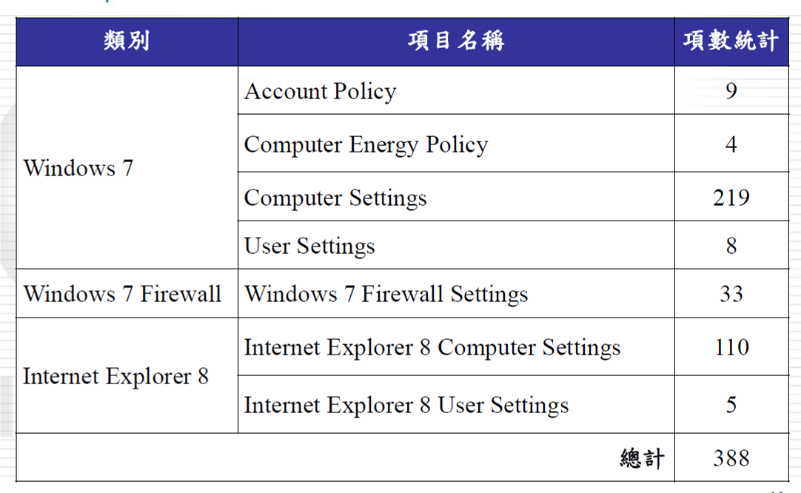
政府推動歷程
102年5月30日，行政院國家資通安全會報第24次委員會會議啟動
Windows 7（不得降級使用）IE 8
現行系統取得ActiveX簽章等作業
防火牆設定規定

Slide 8
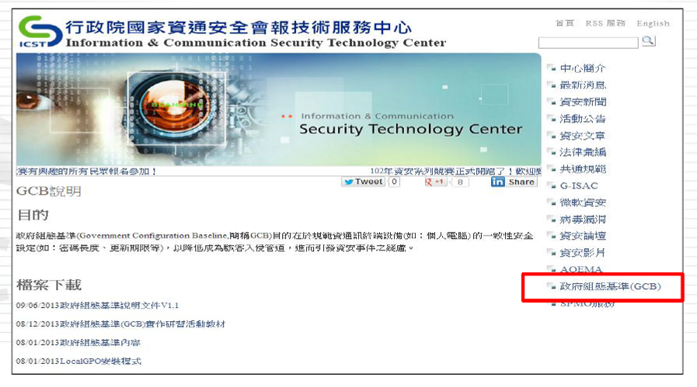
政府組態基準公告平台

Slide 9
本所GCB處理機制
開始
GPO檔
匯入GPO至AD
接獲國家資通安全會報技術服務中心通知（來文、電子郵件、簡訊）
將已匯入GPO的群
組原則物件連結至
組織單位(OU)
使用者電腦登入網域，
套用群組原則
例外評估與排除
結束

Slide 10

本所軟體資產管理

Slide 11

非法安裝軟體於電腦或硬體內出貨
使用者侵權行為
大補帖、複合式盜版光碟
盜版軟體
試用期滿後，破解軟體
伺服器端之用戶端侵權行為
Notes:
11

Slide 12

Notes:
給予同仁自行安裝軟體之權限
同仁依需求自行從網路下載
12

Slide 13

企業主不得以不知情為由，而免除法律責任
企業管理者必須擔負軟體版權管理責任
Notes:
無法得知同仁：是否透過合法管道下載；是否取得使用授權?
13

Slide 14

宣導
14
Notes:
之前透過資安講習以及所内網站公告等方式宣導軟體版權的重要性，並舉辦教育訓練，讓同仁瞭解如何進行版權登錄
14

Slide 15

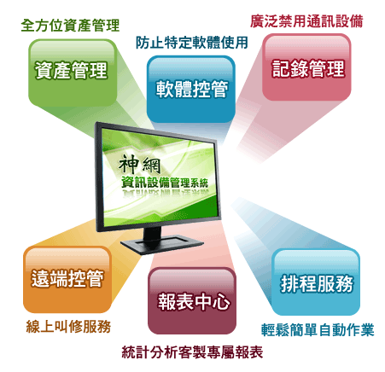
服務
管制
軟體共享服務
軟體資產管理系統
15
Notes:
解決方案:
降低軟體侵權事件發生
在服務面，我們規劃推出｢軟體共享服務｣，透過網路服務，在軟體合法授權數下，提供所裡同仁經常使用的軟體；而在管制面，則是透過｢軟體資產管理系統｣來協助同仁瞭解自己的電腦中軟體的授權狀態。
15

Slide 16
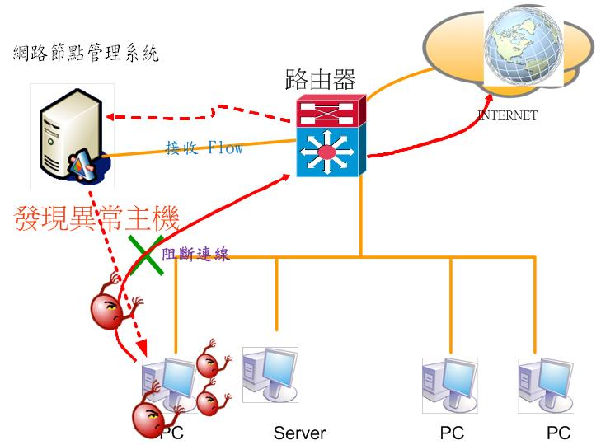
16
Notes:
結合網路管理政策及節點管理系統，有效控管（阻斷）未授權軟體之電腦網路連線，提升資訊安全與防止軟體侵權行為。
16

Slide 17
在何種情況下會被阻斷網路
未安裝軟體資產代理程式
未完成軟體版權登錄作業
偵測到有未完成版權登錄之軟體
寄發通知信，請同仁於3日完成作業
超過3日未完成，即封鎖對外網路
可自行解鎖
Notes:
17

Slide 18
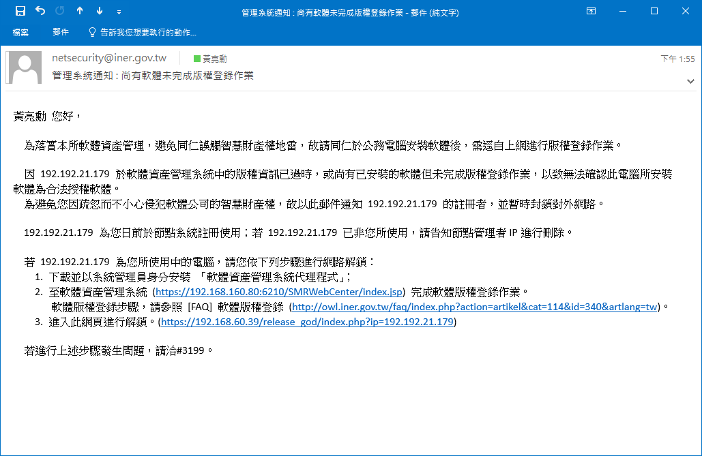

Slide 19
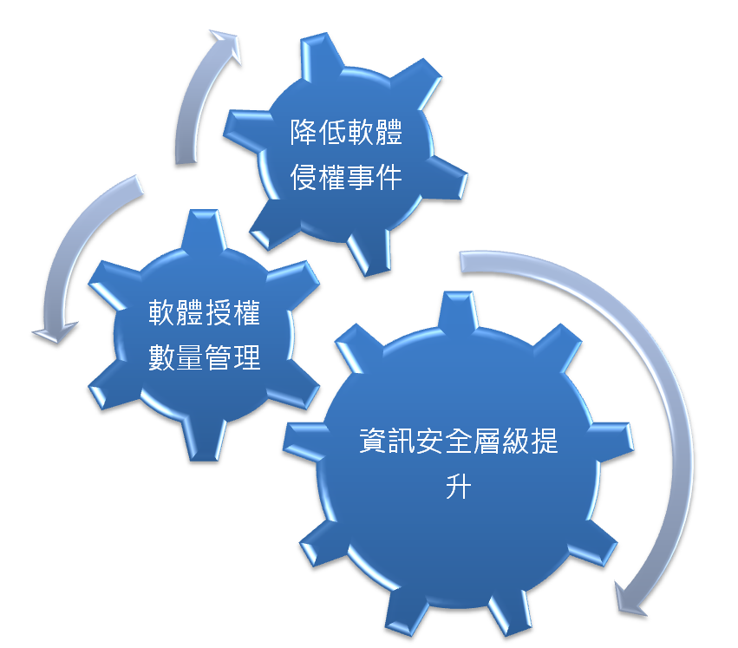

Notes:
可能遇到的問題（無奈）
使用者沒有安裝軟體資產系統代理程式
未加入網域
即使加入網域，但仍用本機帳號登入電腦
19

Slide 20
各單位配合事項
宣導同仁遵守軟體使用規定
Notes:
於本所使用之電腦需加入本所集中式目錄管理服務，即加入網域
預計執行：未加入網域者，無法與所外網路連接
20

Slide 21
各單位配合事項
同仁需加入本所網域識別
Notes:
於本所使用之電腦需加入本所集中式目錄管理服務，即加入網域
預計執行：未加入網域者，無法與所外網路連接
21

Slide 22

更新使用端防毒軟體

Slide 23


國際權威組織評比
資安互補效益
人機操作與管理效能
價格與服務

Slide 24

表單系統新增服務

Slide 25
已上線
VPN申請
來賓參訪
放射性物質申購安全分析
展示機試用申請
106年
廠商遠端維護申請
虛擬伺服器資源申請表
網路空間特殊使用量申請
所內入口網站功能申請
權限異動及資料查詢
全所網路位址(Global IP Address)異動申請
107年
支用經費(預計2月1日上線)
所外訓練簽請(預計2月1日上線)
全身計測(規劃中)
MIS維護申請(規劃中)
25

Slide 26


Slide 27
討論與結語

